Slide 1
Flüchtlingskinder:
Aufgaben und Herausforderungen auf kommunaler Ebene
„Zwischen Flucht und neuer Heimat“
Flüchtlingskinder als Herausforderung
für Thüringer Kommunen
Dr. Thomas Meysen
Deutsches Institut für Jugendhilfe und Familienrecht e.V. (DIJuF)
Erfurt, 18. November 2015

Slide 2
Facettenreiches Thema – ein Ausschnitt
Flüchtlings-kinder und -familien
Unbe-gleitete
Frühe Hilfen
Bildung
Jugend-arbeit

Slide 3
Unbegleitete und ihre Verteilung
Hauptneuerungen
Einführung eines bundesweiten Verteilungsverfahren für unbegleitet eingereiste Kinder und Jugendliche nach den Quoten des Königsteiner Schlüssels
Einführung einer „vorläufigen Inobhutnahme“, in der ermittelt wird, ob Kindeswohlgesichtspunkte gegen die Verteilung sprechen
Einführung von an die Verteilungsentscheidung gekoppelte örtliche Zuständigkeit für die reguläre Inobhutnahme
Abschaffung von § 89d Abs. 3 SGB VIII → Geltendmachung der vor 1.11.2015 entstandenen Ansprüche bis 08/2016
Notes:
Vorgeschichte! Verteilungsverfahren der Erwachsenen konnte nicht einfach auf Kinder und Jugendliche übertragen werden – bei allen Maßnahmen der öffentlichen Gewalt, ist das Kindeswohl vorrangig zu berücksichtigen.
Erstattungsansprüche für Jugendhilfe, die für im Ausland geborene Kinder und Jugendliche innerhalb eines Monats nach Einreise erbracht wurde, richten sich ab 1.11.2015 nur noch gegen das eigene Land
Das BVerwG führt hierzu in einer aktuellen Entscheidung (19.08.2010, 5 C 14/09) aus:
„An das Geltendmachen im Sinne des § 111 Satz 1 SGB X dürfen keine überzogenen formalen oder inhaltlichen Anforderungen gestellt werden, zumal es sich bei den am Erstattungsverfahren Beteiligten um Körperschaften des öffentlichen Rechts oder Behörden handelt, deren Vertreter Kenntnis von den jeweils in Betracht kommenden Leistungen besitzen. Bei dem Geltendmachen handelt es sich um eine empfangsbedürftige Willenserklärung, die mit Zugang beim Empfänger wirksam wird. Ein konkludentes Geltendmachen ist zulässig und ausreichend. Die inhaltlichen Anforderungen bestimmen sich nach dem Zweck des § 111 SGB X, möglichst rasch klare Verhältnisse darüber zu schaffen, ob eine Erstattungspflicht besteht. Aus diesem Grund erfordert das Geltendmachen ein unbedingtes Einfordern der Leistung. Ein bloß vorsorgliches Anmelden genügt nicht. Geringere inhaltliche Anforderungen gelten, wenn der Erstattungsanspruch, was grundsätzlich zulässig ist, vor seiner Entstehung geltend gemacht wird. In einem derartigen Fall ist es erforderlich, aber auch ausreichend, wenn die Angaben über Art und Umfang der künftigen Leistungen allgemein unter Verwendung der Kenntnisse gemacht werden, die im Zeitpunkt des Geltendmachens vorhanden sind (vgl. zu Vorstehendem insgesamt BSG, Urteil vom 22. August 2000 - B 2 U 24/99 R - SozR 3-1300 § 111 Nr. 9 Rn. 17 ff. mit zahlreichen weiteren Nachweisen sowie Urteil vom 4. März 1993 - BVerwG 5 C 6.91 - BVerwGE 92, 167 168 = Buchholz 435.12 § 111 SGB X Nr. 2 <S. 2>).“
Es muss also mitgeteilt werden, dass und für welchen Hilfeempfänger welche Sozialleistungen gewährt werden bzw wurden und dass und für welche Leistungen Erstattung begehrt wird (BVerwG FEVS 54, 495).

Slide 4
Unbegleitete und ihre Verteilung
    Inhalt vorläufige Inobhutnahme
    Soweit keine Dokumente vorliegen, Einschätzung ob minderjährig
    geeignete Unterbringung und Versorgung (notwendiger Unterhalt und Krankenversorgung)
    Vertretung des Kindes, Verpflichtung alle (recht-ichen) Handlungen zu dessen Wohl vorzunehmen – auch kurzfristig aufenthaltssichernde Maßnahmen
    Neu:
      Verfahren zur Alterseinschätzung gesetzlich geregelt in
      § 42f SGB VIII
      Keine Pflicht zur unverzüglichen Veranlassung einer Vertretungsbestellung → erst nach einem Monat
      Einschränkte Klärungsphase, ob Kindeswohlgesichtspunkte
      der Verteilung entgegenstehen
UNTER BETELIGUNG DES MINDERJÄHRIGEN
Notes:
Rechtliche Vertretung unter Beteiligung des Kindes und Berücksichtigung des mutmaßlichen Willens der PSB/EB

Slide 5
Unbegleitete und ihre Verteilung
  Zugelassene Methoden nach § 42f SGB VIII
  Das Jugendamt hat iRd vorläufigen Inobhutnahme mittels qualifizierter Inaugenscheinnahme das Alter einzuschätzen: Standards
    Handlungsempfehlungen der BAG LJÄ
  Ärztliche Untersuchungen zur Alterseinschätzung in Zweifelsfällen
    auf Antrag des Betroffenen oder (rechtlichen) Vertreters oder
    von Amts wegen initiiert durch Jugendamt, wenn Betroffener und (rechtlicher) Vertreter einwilligen
    Aufklärung über Bedeutung, Methoden der Alterseinschätzung und der Verpflichtung zur Mitwirkung in verständlicher Sprache
UNTER BETELIGUNG DES BETROFFENEN
Notes:
Der Familienausschuss hat diese Bitte in seiner Beschlussempfehlung aufgenommen -> Ergebnis § 42f SGB VIII, allerdings keine Bindungswirkung gegenüber dritten Behörden
„Eine qualifizierte Inaugenscheinnahme würdigt den Gesamteindruck, der neben dem äußeren Erscheinungsbild insbesondere die Bewertung der im Gespräch gewonnenen Information zum Entwicklungsstand umfasst.“
Dabei sind die schonendsten und zuverlässigsten Methoden von qualifizierten medizinischen Fachkräfte durchzuführen -> keine Genitaluntersuchungen u.ä.
JA kann Aufgabenerfüllung verweigern, wenn sich der Betroffene weigert sich einer solchen Untersuchung zu unterziehen
Die Verweigerung der Mitwirkung darf nicht reflexartig zur Annahme der Volljährigkeit führen, das JA hat hier eine Ermessensentscheidung zu treffen – keine sachfremden Erwägungen

Slide 6
Unbegleitete und ihre Verteilung
Kindeswohlprüfung vor Verteilung
Das Jugendamt hat während der vorläufigen Inobhutnahme zusammen mit dem Kind/Jugendlichen einzuschätzen,
ob dessen Wohl durch die Verteilung gefährdet würde,
ob sich eine mit dem Kind oder dem Jugendlichen verwandte Person im In- oder Ausland befindet,
ob dessen Wohl eine gemeinsame Inobhutnahme mit Geschwistern oder anderen Jugendlichen erfordert und
ob der Gesundheitszustand des Kindes/Jugendlichen die Durchführung der Verteilung innerhalb von 14 Tagen ausschließt

Slide 7
Unbegleitete und ihre Verteilung
Ablauf vorläufige Inobhutnahme bis zur Verteilung
Nach Kindeswohl-prüfung Mitteilung an zust. Landesstelle
Meldung zust. Landes-stelle an Bundesver-waltungsamt
Benennung Aufnahme-land durch Bundesver-waltungsamt
Zuweisung an Jugendamt durch
zust. Landesstelle
7 Werktage
3 Werktage
3 Werktage
2 Werktage
Notes:
Werktage: § 7 Abs. 3: Werktage iSd §§ 42a-42c sind die Wochentage Montag bis Freitag, ausgenommen sind gesetzliche Feiertage

Slide 8
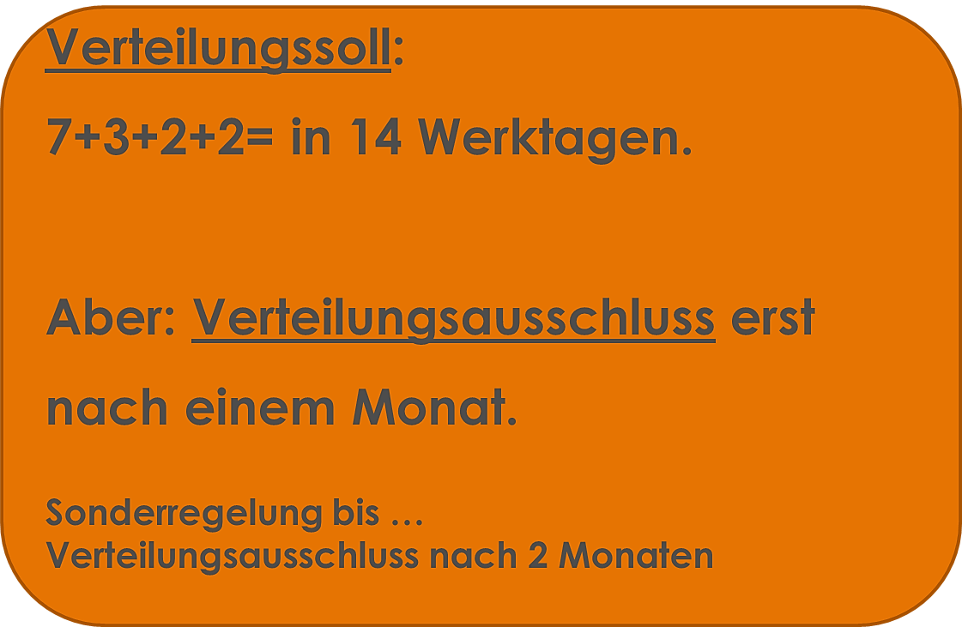
Unbegleitete und ihre Verteilung
31.12.2016
Notes:
Das muss der zuständigen Landesstelle aber angezeigt werden und in dem Fall ist nach einem Monat die Vormundbestellung zu veranlassen

Slide 9
Unbegleitete und ihre Verteilung
Beendigung der vorläufigen Inobhutnahme
Mit der Übergabe an die Personensorge- oder Erziehungsberechtigten
Im Falle der Verteilung mit der Übergabe an das für die Inobhutnahme zuständige Jugendamt
Im Falle des Ausschlusses der Verteilung mit der Anzeige des Ausschlusses

Slide 10
Unbegleitete und ihre Verteilung
Problem: Was passiert, wenn Kind/Jugend-licher vor Verteilung entweicht?
Nicht gesetzlich geregelt
Wächteramt nicht dadurch beendet aber:
  bei der regulären Inobhutnahme Auffassung, dass diese zu beenden ist, wenn das Jugendamt seine Aufgaben de facto nicht erfüllen kann, weil das Kind/Jugendlicher abgängig ist.
  Zeitraum von 1 bis „innerhalb weniger Tage“
Bei erneutem Auftauchen, erneute vorläufige Inobhutnahme am Ort des tatsächlichen Aufenthalts

Slide 11
Unbegleitete und ihre Verteilung
Übergang zur Inobhutnahme bei Verteilung
Sicherstellung der Begleitung und der Übergabe des Kindes/Jugendlichen gehört zur Aufgabe des vorläufig in Obhut nehmenden Jugendamts
Alle erforderlichen Daten sind dem in Obhut nehmenden Jugendamt zur Verfügung zu stellen, insb. die Unterlagen zur Alterseinschätzung
Das in Obhut nehmende Jugendamt hat unverzüglich die Bestellung eines rechtlichen Vertreters zu veranlassen, wenn es nicht schon einen gibt.
Notes:
Sensible Stelle, an der es auf gute Kooperation und die Entwicklung von Standards ankommt. Insbesondere ist es wichtig den Jugendlichen an dieser Stelle nochmal besonders mitzunehmen. Annahme und Abgabe wird für die Akzeptanz enorm sein. Vielleicht Ankunftsrituale entwickeln, eruieren wie lange die begleitende Fachkraft dabei sein soll etc…..
Der Informationsfluss ist ebenfalls wichtig, wie kommt der Vormund an die bereits erhobenen Informationen? Die Aufgaben des vorl. JA sind mit der Abgabe nicht beendet.

Slide 12
Unbegleitete und ihre Verteilung
Örtliche Zuständigkeit (§ 88a SGB VIII)
Vorläufige Inobhutnahme
Tatsächlicher Aufenthalt vor Beginn der Maßnah-me, es sei denn Landesrecht regelt Abweichendes
Reguläre Inobhutnahme
Richtet sich primär nach Zuweisungsentscheidung
Ist Verteilung ausgeschlossen, bleibt Zuständigkeit beim vorläufig in Obhut nehmenden Jugendamt bestehen
anderer Träger kann aus Gründen des Kindeswohls oder aus sonstigen humanitären Gründen von vergleichbarem Gewicht die örtliche Zuständigkeit übernehmen
Leistungszuständigkeit
bleibt dauerhaft beim Jugendamt der Inobhutnahme, soweit Landesrecht nicht anderes regelt

Slide 13
Flüchtlingsfamilien und Frühe Hilfen
Asylbewerber und aufenthaltsrechtlicher Status
Asylbewerber sind Personen, die sich in einem nicht abgeschlossenen Asylverfahren befinden
Ihr Aufenthalt in Deutschland ist bis zum rechtskräftigen Abschluss des Asylverfahrens rechtmäßig und gestattet (Art. 16a GG)
Sie erhalten deshalb eine sog. Aufenthaltsgestattung

Slide 14
Flüchtlingsfamilien und Frühe Hilfen
Keine Ausweisung wegen Inanspruch-nahme von Sozialleistungen
Asylbewerber dürfen
im Haus bleiben, sagt
die Gemeinde
Grundgesetz in ihrer
Hausnr. 16a

Slide 15
Flüchtlingsfamilien und Frühe Hilfen
§ 6 Abs. 2 und 4 SGB VIII
„(1) […]
(2) Ausländer können Leistungen nach diesem Buch nur beanspruchen, wenn sie rechtmäßig oder auf Grund einer ausländerrechtlichen Duldung ihren gewöhnlichen Aufenthalt im Inland haben. Absatz 1 Satz 2 bleibt unberührt.
(3) […]
(4) Regelungen des über- und zwischenstaatlichen Rechts bleiben unberührt.“

Slide 16
Flüchtlingsfamilien und Frühe Hilfen
Gewöhnlicher Aufenthalt
(§ 30 Abs. 3 S. 2 SGB I)
Den gewöhnlichen Aufenthalt hat jemand dort, wo er sich unter Umständen aufhält, die erkennen lassen, dass er an diesem Ort oder in diesem Gebiet nicht nur vorübergehend verweilt.
Es wird kein dauerhafter Aufenthalt vorausgesetzt
Soweit der Betroffene durch die Stellung eines Asylantrags bekundet hat, dass er zukunfts-
offen seinen Aufenthalt hier begründen
möchte und ein Ende des Asylverfahrens
nicht absehbar ist, besteht ein gewöhnlicher Aufenthalt (BVerwG 29.9.2010 = JAmt
2011, 29)

Slide 17
Flüchtlingsfamilien und Frühe Hilfen
Aufenthaltsrecht und Folgen für die soziale Teilhabe
In ersten drei Monaten ab Antragstellung räumliche Beschränkung auf den Bereich der zuständigen Ausländerbehörde, Verlassen nur mit Erlaubnis der Ausländerbehörde
Aufnahme einer Erwerbstätigkeit nach drei Monaten, soweit die Bundesagentur für Arbeit zustimmt
Keine Krankenversicherung nach SGB V
(§ 5 Abs. 11 S. 3 SGB V)
Leistungsberechtigt nach AsylbLG
Keine Leistungsberechtigung nach SGB XII, SGB II

Slide 18
Flüchtlingsfamilien und Frühe Hilfen
Leistungsanspruch nach 15 Monaten
Nach 15 Monaten: Vermutung nicht rechtsmissbräuchlich gestatteten Aufenthalts
  Anspruch auf Leistungen in Höhe und Umfang
  wie SGB XII
Medizinische Leistungen werden von Krankenkasse geleistet
  fingierte gesetzliche Krankenversicherung
  Betroffener müssen durch Erklärung unverzüglich eine „Kassenwahl“ treffen
  Volles Leistungsspektrum (Angleichung an gesetzlich Versicherte; § 11 SGB V)

Slide 19
Flüchtlingsfamilien und Frühe Hilfen
Leistungen bei Krankheit (§§ 4, 6a AsylbLG)
zuständige Behörde stellt sicher (§ 4 Abs. 3 AsylbLG)
  idR vorherige Kostenzusage des Sozialamts erforderlich
Neu: Notfallbehandlung immer und ohne Antrag
(§ 6a AsylbLG)
Behandlung bei akuten Erkrankungen und Schmerzzuständen
Vorsorgeuntersuchungen
umfassende Versorgung für werdende Mütter und Wöchnerinnen

Slide 20
Flüchtlingsfamilien und Frühe Hilfen
Leistungen für Flüchtlingsfamilien im Überblick
Hebammenhilfe, Vorsorgeuntersuchungen, ärztliche Versorgung bei Notfällen, Erstausstattung Baby, Eingliederungshilfe
→ in den ersten 15 Monaten nach §§4, 6 AsylbLG
→ nach 15 Monaten nach SGB XII
Willkommensbesuch nach § 2 KKG
Schwangerschafts(konflikt)beratung nach SchKG
Leistungen nach SGB VIII (u.a. §§ 16, 27 ff, 35a SGB VIII)
Einsatz von Familienhebammen

Slide 21
Flüchtlingsfamilien und Kinderschutz
Unterbringung von Familien in Erstaufnahmeeinrichtungen
und Flüchtlingsunterkünften
unaufgelöstes Spannungsfeld
Kinder-recht: Nicht-diskiminierung
Diskriminierung aufgrund des Aufenthaltsstatus

Slide 22
Flüchtlingskinder und frühkindliche Förderung
Anspruchsberechtigung unproblematisch gegeben
(§ 6 Abs. 2, Abs. 4 SGB VIII)
Bedarfsplanung anpassen
weitere Plätze schaffen
Inanspruchnahme bewerben und nicht auf Einfordern warten
ethische Dilemmata lösen, wenn weniger Plätze zur Verfügung stehen als Flüchtlings-kinder, die Platz beanspruchen können

Slide 23
Flüchtlingskinder und Schule
(Vor-)Schulische Sprachangebote oder Sprachlernklassen
  landesgeförderte Sprachförderangebote
  (zB Rheinland-Pfalz)
Schulpflicht und Schulrecht: ab Zuweisung
  nicht disponibles Kinderrecht: Art. 28 UN-KRK, Art. 22 GFK, Art. 27 Qualifikationsrichtlinie 2011/95/EU
Bildungsangebote zur beruflichen Ausbildung und Eingliederung
  ESF-BAMF-Programm, BA-Programme, Jobcenter-Programme
  Wo ist die Jugendsozialarbeit?

Slide 24

Flüchtlingskinder und Jugendarbeit
mixfaktor (cultures interactive e.V., CI)
„meine Heimat“ & jugendkulturelle
Angebote
  als Türöffner für die Bearbeitung von Vorurteilen und Fremenfeindlichkeit
Skills-Empowerment-Training in Jugend-clubs für Flüchtlinge &Multiplikator*innen
  Jugendkulturworkshops
  Stadtwege: Multiplikator*innen stellen eigenen Ort vor
  Fluchtwege: überlebenswichtige Tricks
Feriencamp „mein Ort, meine Freunde“
  Filmarbeit zu eigenem Leben, jugend-kulturellen Interessen, Freunden und Zukunftsideen

